Slide 1
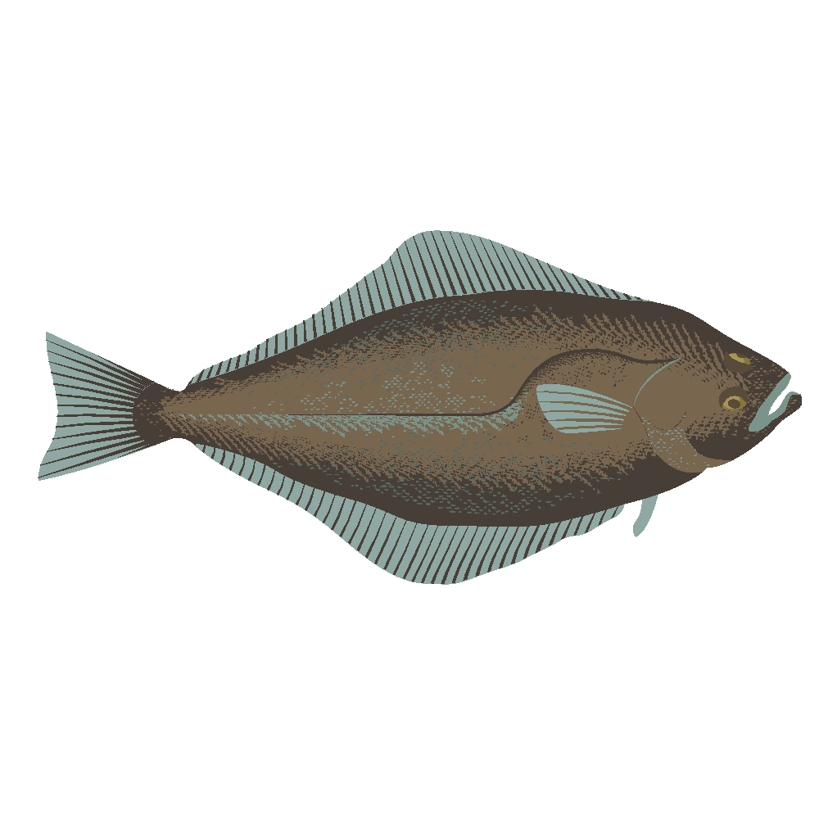
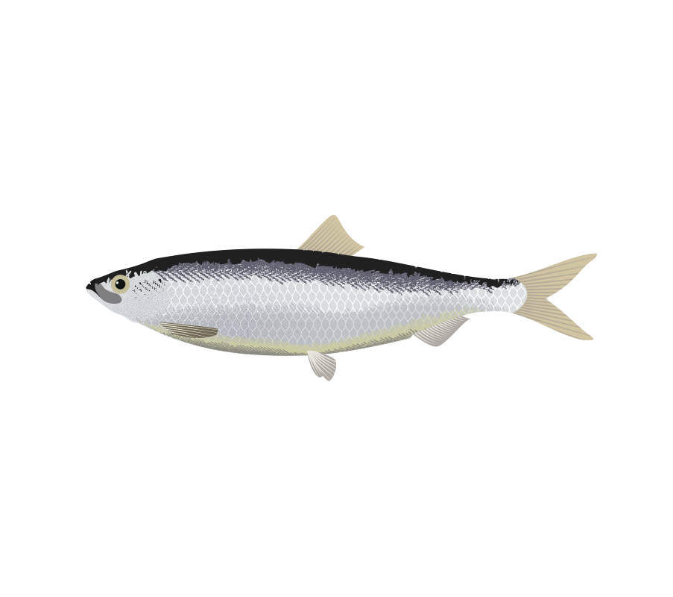
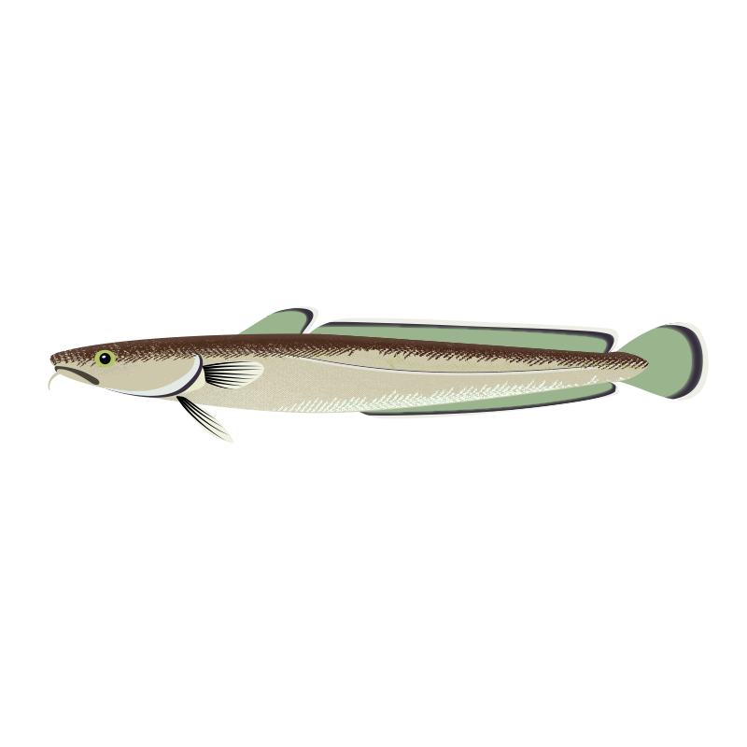
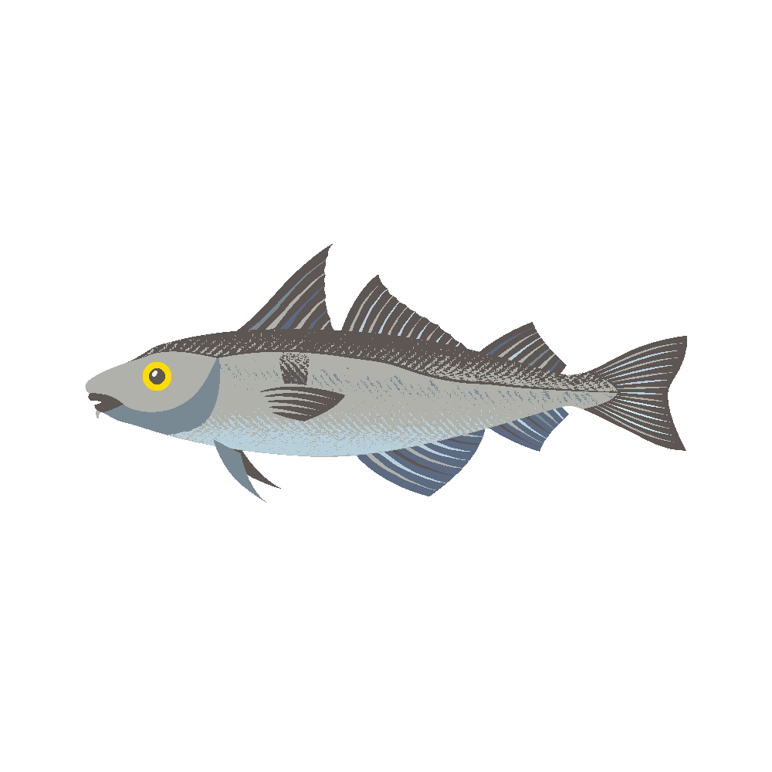
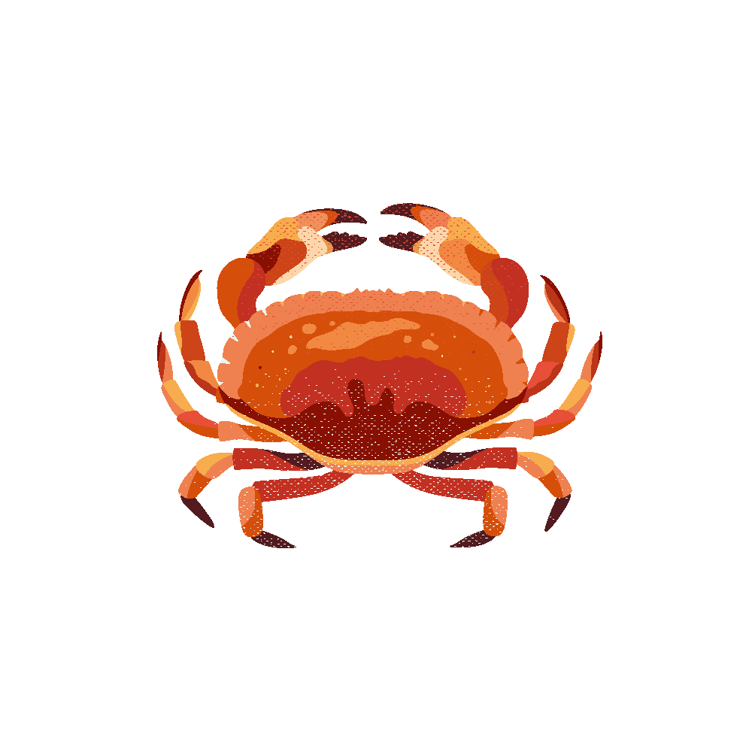
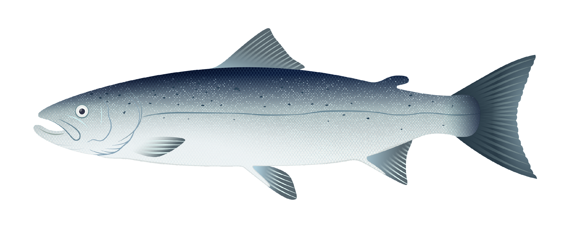
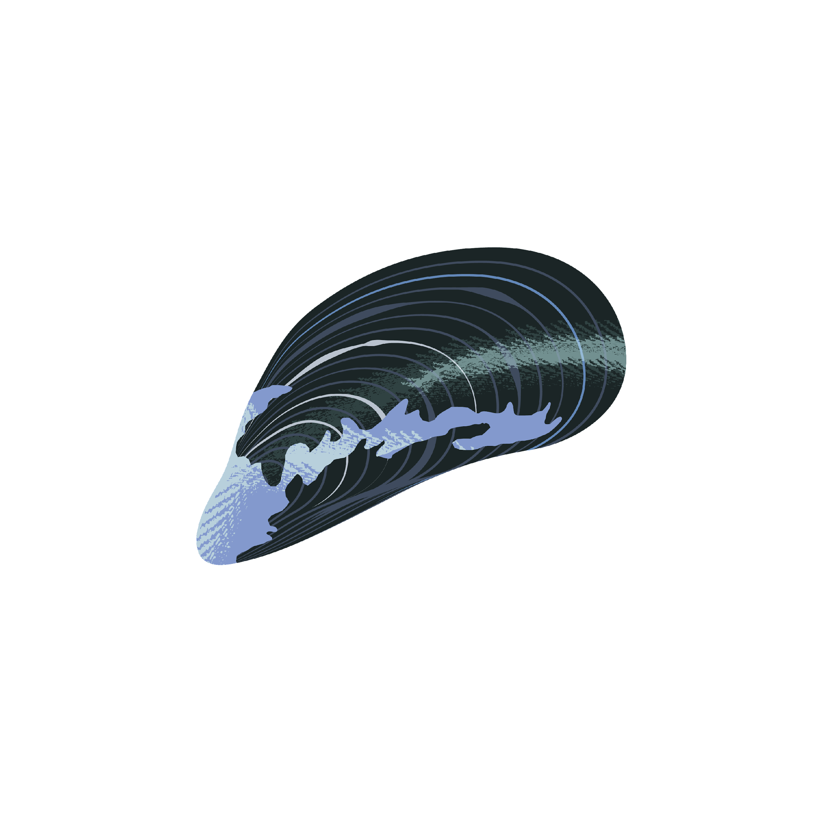
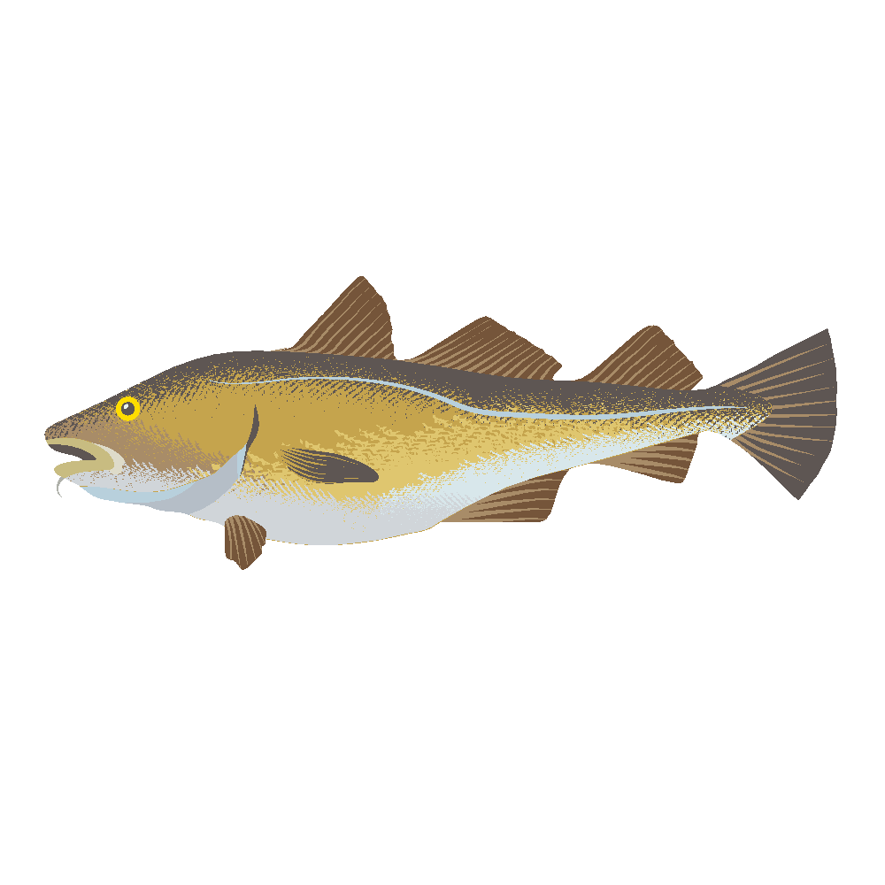
En sjømatreise

Slide 2
Torsk
Leseoppdrag
Du kjenner igjen torsken på skjeggtråden på haken. Dette er sanseorganet til torsken. Den brukes til å lukte seg fram til mat. Torskefisket har vært svært viktig for kystbefolkningen. Torsken er en tilpasningsdyktig fisk som finnes i ulike i miljøet.
Vi har to typer torsk: de som hvert år reiser hundrevis av mil for å gyte(skreien) og de som lever hele livet sitt i samme område(kysttorsken).
Torsken har alltid vært viktig for oss nordmenn som en handelsvare, og vi eksporterer den blant annet til Brasil, Spania, Portugal, og store deler av Afrika og Karibien.
Visste du at ...
en gammel tommelfingerregel sier at torsk har ypperlig
kvalitet i alle måneder med ”r”.

Slide 3
Ørret
Leseoppdrag
Ørret hører til blant laksefiskene. Det som er så kult, er at du kan finne den i det minste fjellvann, i bekken og elven, og noen velger å reise ut i havet. Da blir de sjøørret, men når du er på butikken, og ser ørret, så er de fleste fra oppdrett, slik som laksen. Ørret er rik på marine omega 3-fettsyrer,
som forebygger og bremser utviklingen av hjerte- og karsyksdommer, og er blant de sentrale byggesteinene i hjernen.
Ørret er en skikkelig god matfisk, både liten og stor. Den kan tilberedes på flere måter: som sushi, stek og kokt, røykt, saltet eller gravet. Dere har kanskje røykelaks eller ørret hjemme til forskjellige høytider? Fisk har personlighet. Ulike individer har ulike strategier for å overleve og reprodusere seg.
Visste du at...
Mennesker bar med seg levnede ørret fra vann til vann allerede i steinalderen? På denne måten hadde de stabil tilgang på mat!

Slide 4
Leseoppdrag
Blåskjell
Blåskjell finnes langs hele norge kysten. De vokser på svaberg, på bryggestolper og i fjæren. Det er lett å forbinde skjell med late sommerdager,
Blåskjellene har en viktig jobb i havet. De er et vannfilter som renser sjøvannet for alger. Et vanlig blåskjell kan neste filtrere 3 liter vann på en time.
Det er ikke alltid at blåskjellene er spiselig, og det er da fordi det finnes giftige alger i sjøen. For å være sikker før du plukker selv, så kan det være lurt å sjekke blåskjellvarselet, og plukke sammen med en voksen.
Visste du at blåskjellene har faktisk best kvalitet om vinteren. Det er da de smaker mest, er fyldigere og søtere?

Slide 5
Undersøk laks
Hvilke retter kan laksen brukes til?
Klarer du å finne ut på hvilken måte denne fisken har hatt betydning for norsk matkultur?
Skiv ned fem næringsstoff du kan finne i laksen.
Hvordan bruker vi denne fisken i Norge? Da kan du se nærmere på om hvilken deler av fisken vi bruker til mat, hvilke matretter brukes den til?
Kan denne fisken og bruken av denne omtales som bærekraftig mat?
Hva annet kan vi si om laks?

Slide 6
Undersøk laks
Skriveoppdrag
Skriv svarene dine her

Slide 7
På tur med Deigen
De fleste av oss har sikkert fisket små grønne krabber fra bryggekanten - men visste du at de også kan spises? Faktisk kan vi spise det meste av det vi finner langs Norges 101 kilometer lange kystlinje.
I denne episoden skal vi møte noen av de beste i Norge på innhøsting og tilberedning av mat fra havet.
Notes:
Arne Duinker fra Havforskningsinstituttet åpnes øynene for at nesten alt man ser i fjæren kan spises, lokal fisker Håvard Kleppe gir et lite innblikk i livet på fiskebåt, og mesterkokk Ørjan Johannessen viser oss at maten fra fjæren kan tilberedes til skikkelige kvalitetsmåltider rett der i strandsonen. Gled deg til å få åpnet øynene for alt det digge som finnes rett under overflaten, og kom dere ut på egen høsting!

Slide 8
Oppgaver til filmen
Nevn tre ting du kan spise fra fjæresteinene
Hva er viktig å tenke på når vi skal plukke ting i fjæren? Hvordan skal vi behandle dyrene?
Er det noe man ikke har lov å plukke? I så fall hva?
Planlegg en tur i fjæra for å høste mat. Planen må inneholde hva du trenger av utstyr, hvor du skal finne informasjon om hva du kan spise, lokalitet, og oppskrifter for hva du har tenkt å gjøre med maten.
Hvilke bærekraftsmål kan vi påvirke ved å spise mat fra fjæresteinene?
Hva er en havmus?
Notes:
Oppgavene er hentet fra Passion for ocean og TV2-skole

Slide 9
Svarark

Slide 10
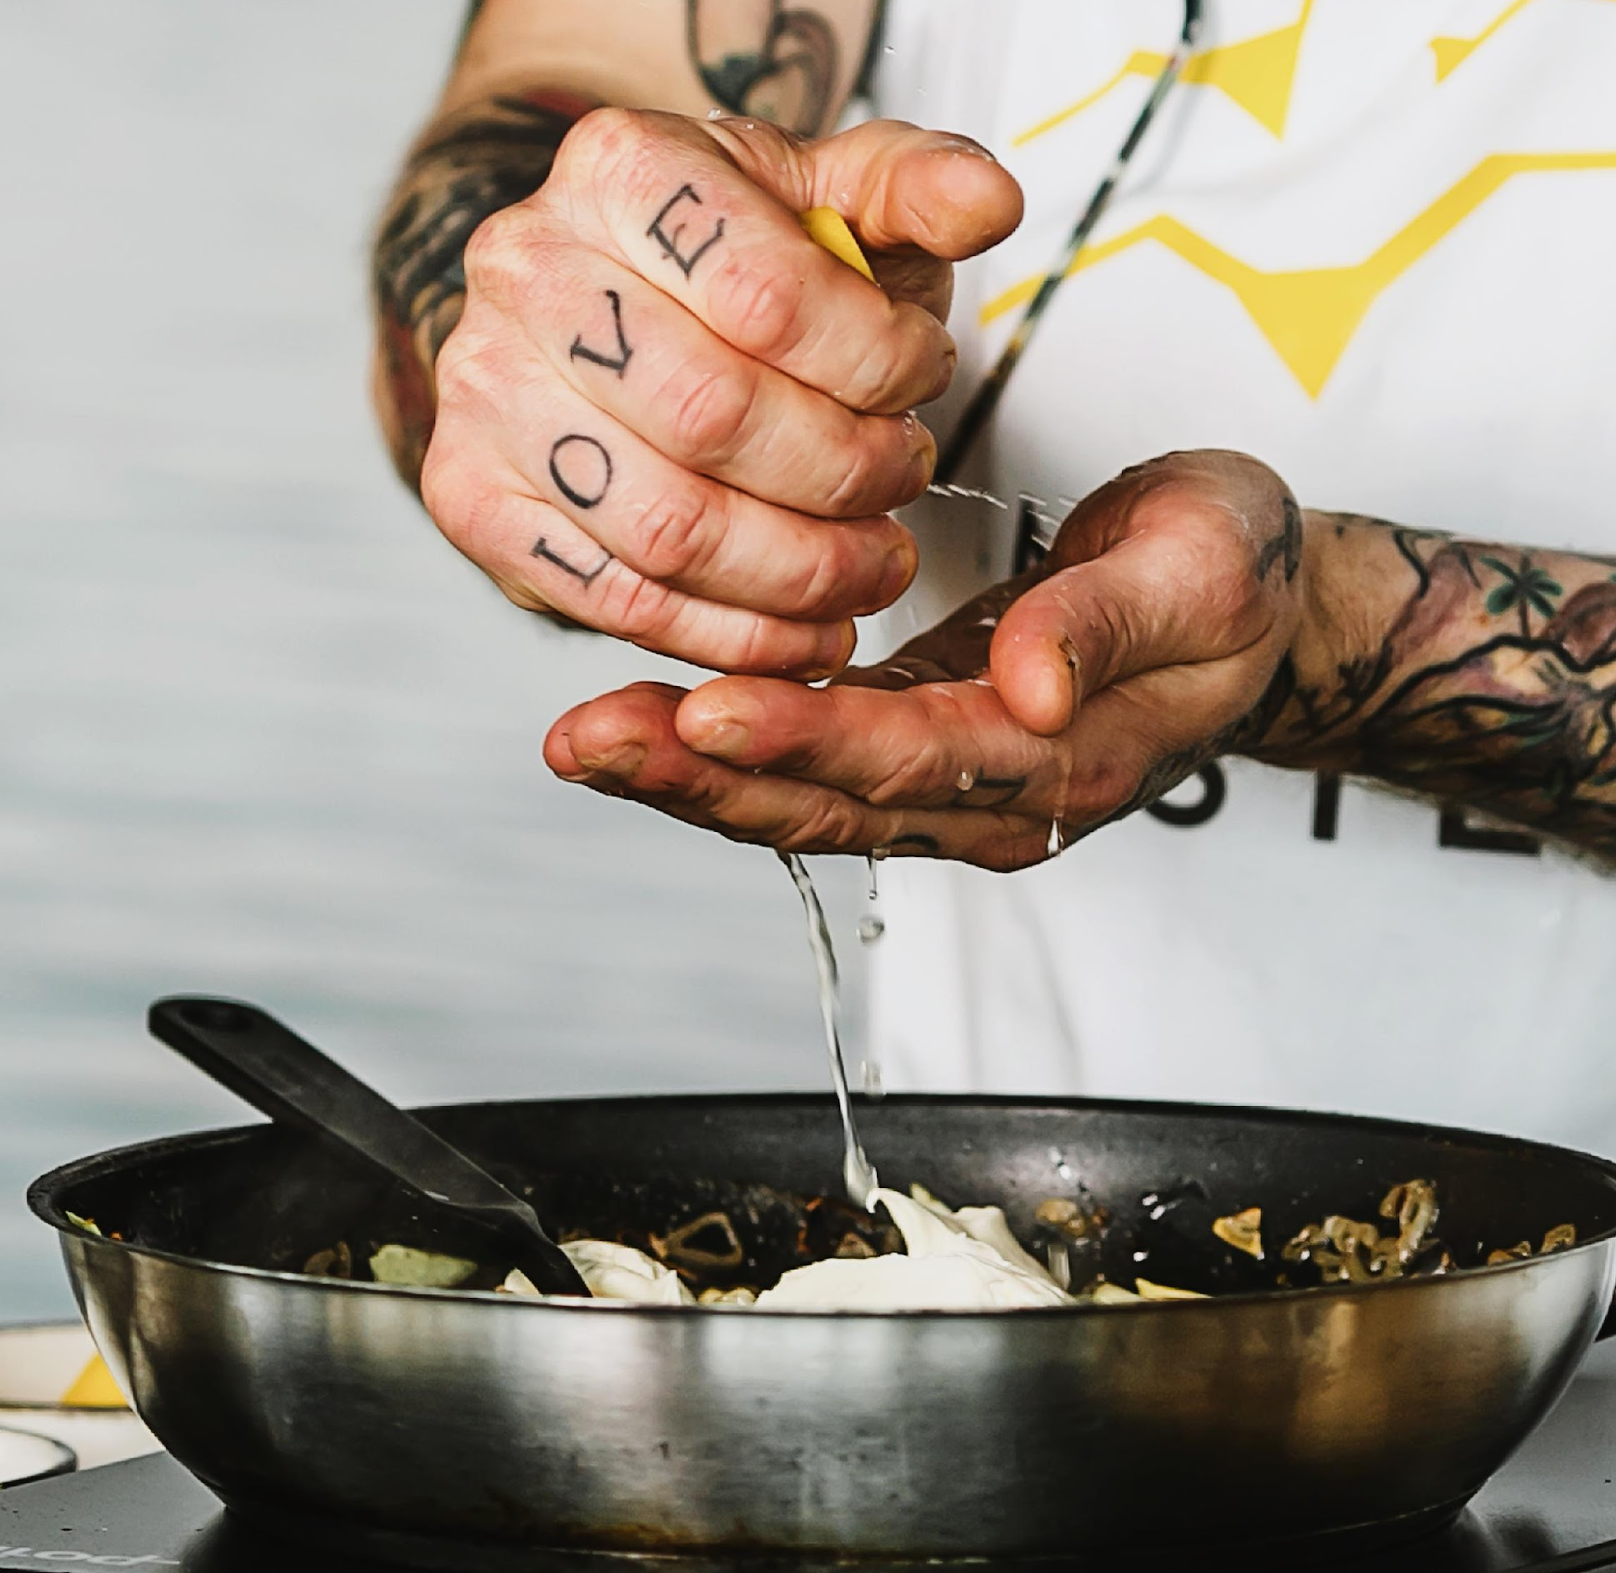
Oppskrift
Visste du at vi av og til må smake på mat opptil 15 ganger før vi liker det? Det betyr at om du finner noen ingredienser som du er skeptisk til, eller ikke liker, så kan du teste det likevel. Kanskje du liker det nå?
I denne oppgaven skal du lage din egen sjømatrett som inneholder noe du selv kan høste fra havet.
Målet med oppgaven er at retten skal være smakfull, næringsrik og bærekraftig
Du kan bruke internett til inspirasjon, men oppskriften må være selvprodusert
Skriv inn oppskrift og fremgangsmåte på neste side
De beste oppskriftene blir publisert på www.sjømatspire.no

Slide 11
Oppskrift
Skriv inn teksten her og fjern denne setningen

Slide 12
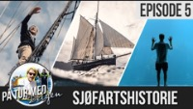
På tur med Deigen
Passion for Ocean er en folkebevegelse som jobber for at alle skal finne sin grunn til å digge havet, ta bedre vare på det, og vite hvordan.
I serien «Passion for Ocean på tur» reiser de langs Norges kyst sammen med nysgjerrigper og programleder «Deigen», som utforsker det norske folks “passion for ocean”.
Hvorfor er vi havfolk?
Hvilken rolle spiller havet for Norge?
Finnes det muligheter i havet som vi ikke har utforsket enda?
Hvordan vi kan ta bedre vare på dette store blå eventyret vi nyter så godt av og er så stolte av?
Sammen med lokale havfolk finner vi frem til spennende og lærerike historier om hvordan kysten, havet og naturen gjennom tidene har vært, og i fremtiden skal være, det norske folks kilde til ressurser, opplevelser, kultur, kunnskap og rekreasjon.
Notes:
Kilde: passion for ocean

Slide 13
Sjømatnasjonen Norge
Fisk og sjømat har en sentral rolle i den norske matkulturen. I Norge lærte vi oss tidlig å utnytte det havet ga. Norge er nest størst i verden på eksport av sjømat, og sjømat er Norges tredje viktigste eksportvare. Hver dag spises det mange millioner måltider med norsk sjømat rundt om i verden.
Norge har et globalt ansvar til å gi verden mer sjømat. Gjennom tusener av år har vi solgt sjømat fra kysten. De siste 40 har vi og utviklet en havbruksnæring som gir store ringvirkninger. For Norge har sjømaten blitt stadig viktigere.
I Norge var fisk en nesten uuttømmelig ressurs for dem som bodde langs kysten. Fisken var ikke noens eiendom, og alle kunne hente den opp av havet. Som sjømatnasjon har vi et ansvar for at utnytter ressursene på en bærekraftig måte. Dette er fordi kommende generasjoner skal ha tilgang til de samme godene som vi har i dag.
Visste du at vi har 100 000 km med kystlinje i Norge. Bergen var hovedsetet for fiskeeksporten gjennom hele perioden 1500–1800 og hadde vært det helt fra middelalderen.
Denne videoen viser hvor viktig sjømat er for Norge og verden.
Notes:
Tekst hentet fra Fiskesprell
Forklare begrepet eksport

Slide 14
Historien om fisket
De rike fiskeriene utenfor den langstrakte kysten vår har dannet grunnlaget for bosetting gjennom tidene. Matkultur og tradisjoner har utviklet seg med basis i tilgjengelig mat i sjøen og dyrkbar mat på land. Livet langs kysten var preget av tilgangen til havets ressurser og den naturlige variasjonen gjennom året. I tillegg skapte fisken et grunnlag for internasjonal handel og kulturutveksling.
Folket langs kysten tilpasset seg sesongene i havet. Tørking og salting var de viktigste konserveringsmetodene, i tillegg drev de med røyking, graving og raking. Den varierende tilgangen på fisk og ulike metoder for å konservere har vært viktig for Norge.
Notes:
Tekst hentet fra fiskesprellhefte

Slide 15
Bærekraft i havet
Arbeidsoppdrag
Verdens befolkning øker, og det er en fremtidig utfordring å dekke verdens behov for sjømat. Havet er en fornybar kilde til god, sunn og næringsrik mat. Hvis vi driver med god forvaltning av havet, så kan fremtidige generasjoner få tilgang til de samme privilegiene som vi har i dag. Den største delen av forurensningen av havet kommer fra mennesker på land. Hvert år havner over 6,4 millioner tonn søppel i verdens hav. Mesteparten av dette er plast. Plasten blir til mange milliarder små biter som fisk og fugl tror er mat. Det er også viktig å ta godt vare på havene fordi det er temperaturen, strømningene og livet i dem som gjør at mennesker kan leve på jorda.
Diskuter: Hva finner vi i havet som er viktig for oss? Hvorfor er det viktig å beskytte havet? Hva kan du gjøre? Hva mener du er viktig at vi gjør for å bevare havet?
Oppgave: Du skal på en kreativ måte formidle budskapet om at vi må bevare havet til en valgt målgruppe. Det kan være voksne, ungdommer, elever i barneskole eller i barnehage.
Forslag til tema:
Velg sjømat som er fanget bærekraftig, minimer plastbruk, hold vannet rent eller rydd en strand
Notes:
Oppgave hentet fra: https://www.fn.no/om-fn/fns-baerekraftsmaal/livet-i-havet

Slide 16
Sjømat fra Norge
Skriveoppdrag
Hva er det første du finner når du leter etter informasjon om sjømat fra Norge? Skriv det inn her:

Slide 17
Finn ut og skriv stikkord
Spørsmål | Stikkord
Hvor lenge har vi drevet med fiske i Norge?
Når ble fisk er eksportvare?
Hva gjorde vi med fisken før den ble fraktet til utlandet?
Hva betyr oppdrett?
Notes:
Hvilke fiskeslag eksporterer vi mye av?

Slide 18
Mat i sesong
Når vi velger norske råvarer i sesong, så støtter vi både bønder og fiskere.
Dette sørger for arbeidsplasser, og hjelper til å passe på at vi kan være selvforsynt med god mat. Vi tar også vare på all kunnskapen og de tradisjonene som finnes i det norske landbruket.
Når vi bruker råvarer i sesong, så er det kort vei fra havet eller jorden til bordet. Dette blir også mer bærekraftig. Det er ofte en god sammenheng mellom et bærekraftig kosthold og et helsefremmende kosthold.

Slide 19
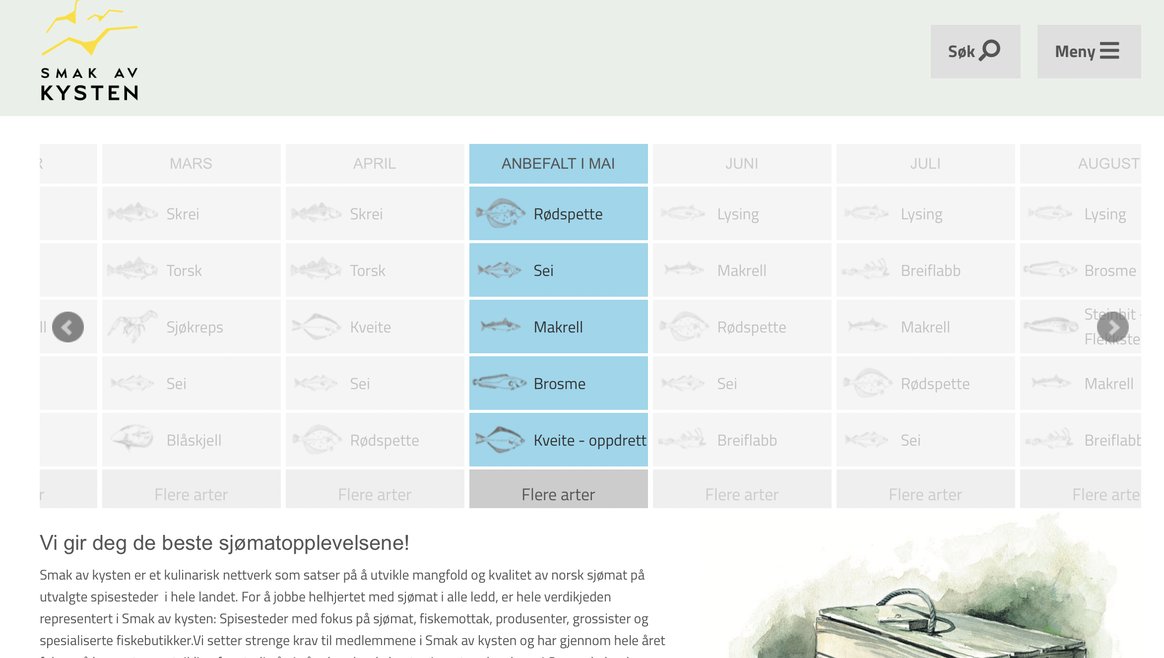
Familiens sesongkalender
Visste du at halvparten av maten vi spiser i Norge er importert?
Hvordan kan familien din spise mer sjømat?
Finn ut hvilke råvarer som er i sesong denne måneden.
På neste side skal du fylle inn sjømaten som familien din liker, og en type du kan utfordre familien til å smake på i hver sesong.
Du skal bruke www.sesongkalender.no for å løse oppgaven.

Slide 20
Vinter
Sommer
Skriveoppdrag
Vår
Høst
Notes:
Kilder:
Lærerveiledning »fiskesprell» s. 36-38

Slide 21
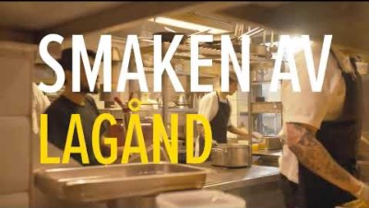
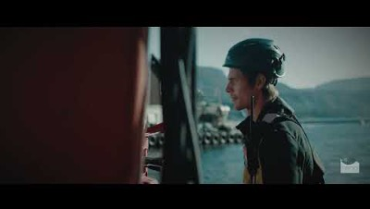
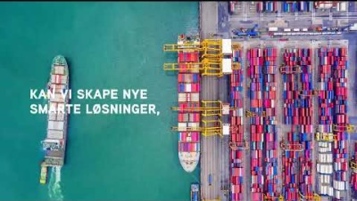
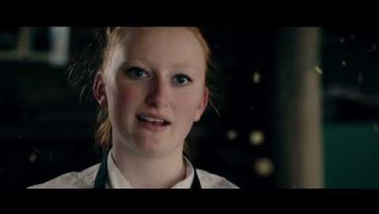
Fremtiden din
Hvilken vei har du tenkt å gå videre? Og hvilke faktorer er viktig for at ditt yrkesvalg?
Se videoene under for å få et innblikk i hvilken muligheter som ligger i mat- og restaurantfag og fiskerifag

Slide 22
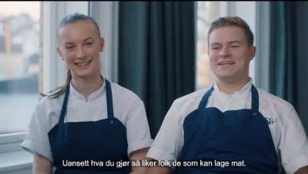
Se filmen med Hanna og Magnus
På portalen Smak deg frem blir du kjent med ungdommene Jenny, Bryan-William, Petter, Hedda, Magnus og Lava. De har alle bestemt seg for en karriere innen mat- og måltidsbransjen.
Gå inn på nettsiden, og les artiklene.
Tenk på hva som hva viktig for deg når du skal velge utdanningsprogram innen 1. mars i 10. klasse?

Slide 23
Bli kjent med det lokale næringslivet
1. Velg 3 yrker fra utdanningsprogrammet Restaurant- og matfag. Velg gjerne noen yrker du ikke kjenner særlig godt fra før, og kunne ha lyst å bli kjent med.
2. Finn ut mest mulig om yrkene du har valgt. Tips: Utdanning, arbeidsoppgaver, arbeidstid, hvor kan man jobbe etc.
3. Nå skal du finne bedrifter i nærområdet, hvor yrkesgruppene du har valgt, kan jobbe.
4. Deretter skal du lage en presentasjon av bedriften. Du velger fritt, hva du vil ha med, men det kan være nyttig å se på følgende: - hva er hovedoppgavene i bedriften - hvilke yrkesgrupper jobber i bedriften - antall ansatte - når ble bedriften etablert - navn på daglig leder

Slide 24
Svarark
Skriveoppdrag

Slide 25
Mulighetskart
Et yrke innenfor restaurant- og matfag eller sjømatnæringen du syntes virker interessant
Yrke:
Hvorfor interessant?
Aktuelle yrker
Egenskaper

Slide 26
Den store sjømataksjonen
Hva kan dere gjøre hjemme for å spise mer sjømat?
Sammen med familien din, skal dere lage aksjonspunkter som du tar med deg på skolen.
Klassen skal i fellesskap plukke ut sine 5-10 beste punkter.
De klassene med de beste aksjonspunktene deltar i konkurransen «sjømatdag ute i felten»
Vil du delta i familiehttps://www.creaza.com/bho003/f3Vev9caXmkonkurransen også? Sjekk det ut på www.sjomatspire.no

Slide 27
Egenvurdering
Sett kryss i den ruten som passer best | Uenig | Delvis enig | Enig
Jeg er fornøyd med arbeidet jeg har gjort
Oppgavene i denne perioden passet meg godt, både mengde og nivå
Jeg synes mat og helse er gøy
Det var kjekt å jobbe med matvarer på denne måten
Jeg har lært noe av dette arbeidet
Kommentar:

Slide 28
Kilder
Kunnskapsløftet 20
Geitmyra
Matopedia
Tv2 skole
Smak av kysten sin kvalitetshåndbok
Passion for ocean
Fiskesprell
https://veilederforum.no/sites/default/files/public/undervisningsopplegg-i-karrierelaering.pdf
Smak deg frem
NHO reiseliv
https://www.fn.no/om-fn/fns-baerekraftsmaal/livet-i-havet

